Slide 1
ГБУЗ «Детская Городская поликлиника №129 ДЗМ» отчет о работе за 2023 год

Slide 2
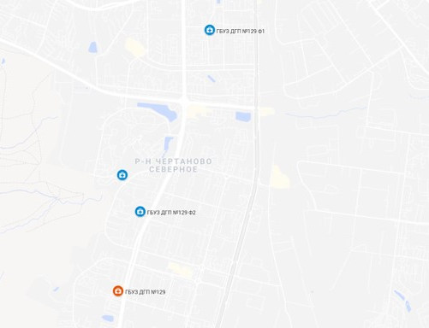
Филиал №1
Общая информация об Амбулаторном центре
АЦ включает в себя филиалы:
- ГБУЗ «ДГП № 129 ДЗМ» - после капитального ремонта.
- Филиал №1 - после капитального ремонта.
- Филиал №2 - после капитального ремонта.
- Педиатрическое отделение 4 «Северное Чертаново» - после капитального ремонта.
Педиатрическое отделение 4
Филиал №2
ГБУЗ «ДГП № 129 ДЗМ»

Slide 3
Показатели за 2023 год
на 01.01.2024 г. Амбулаторный центр обслуживает 38 519 человек детского населения

Slide 4
Показатели за 2023 год
на 01.01.2024 г. Амбулаторный центр обслуживает 38 519 человек детского населения

Slide 5
Показатели за 2023 год
Размер средней заработной платы работников ЛПУ

Slide 6
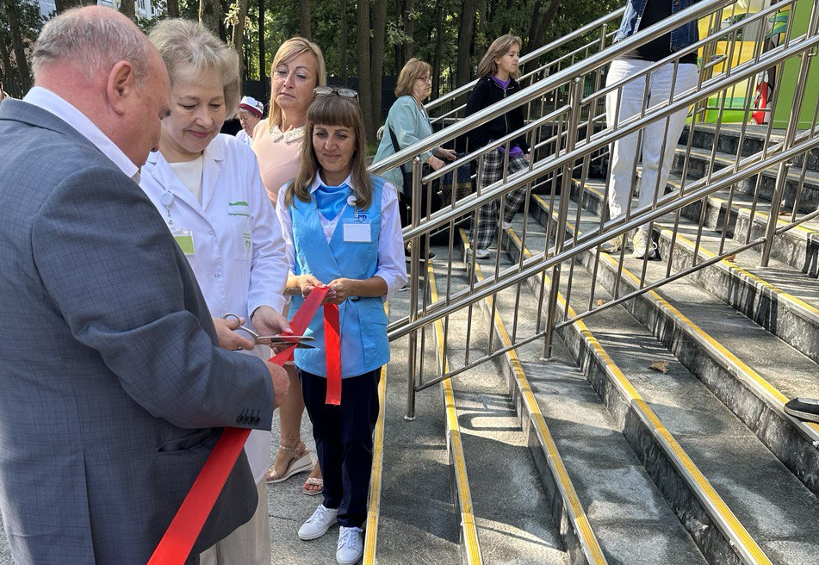
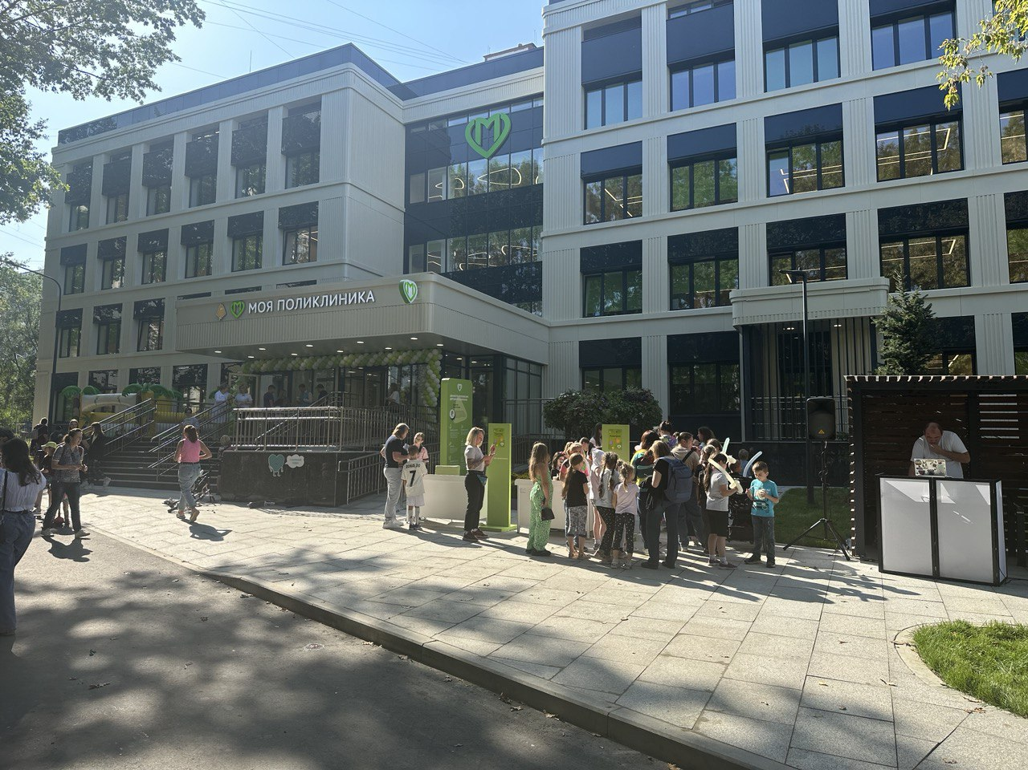
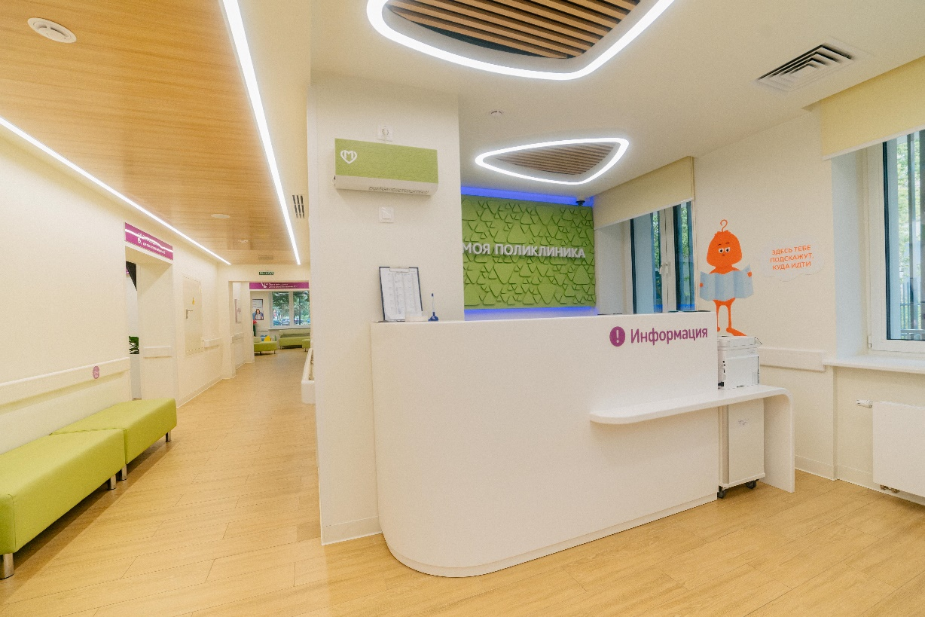
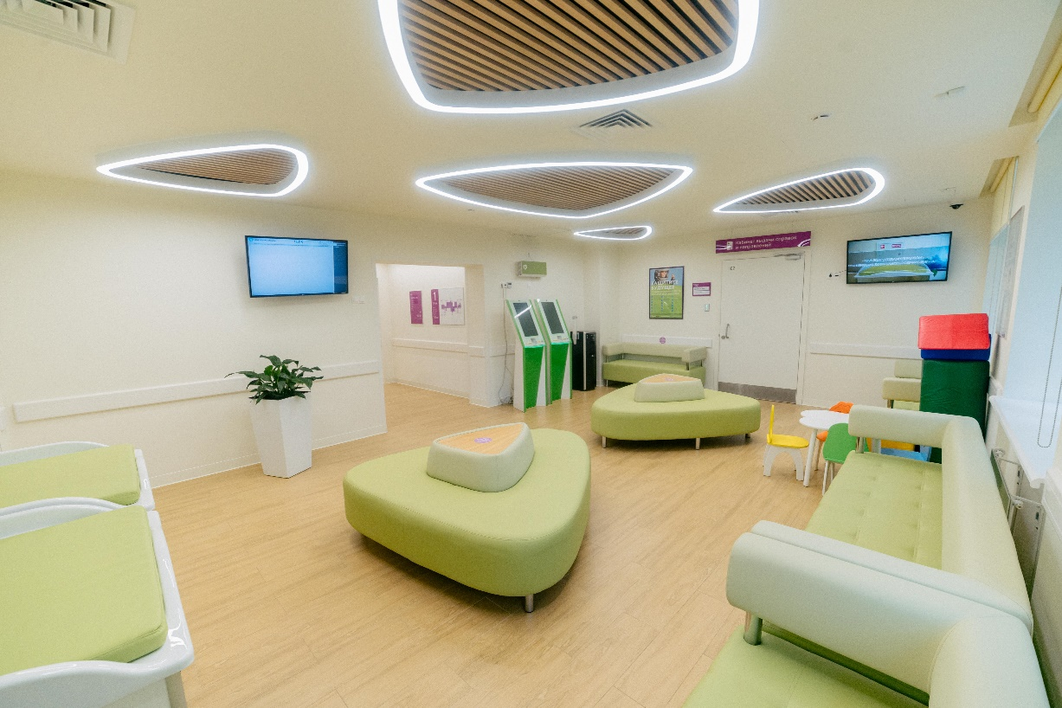
Капитальный ремонт
В сентябре 2023 года открыты после капитального ремонта:
- Амбулаторный центр по адресу: улица Чертановская, дом 28А;
- Филиал №2 нашей поликлиники по адресу: улица Чертановская, дом 14А;
- Педиатрическое отделение «Северное Чертаново» по адресу: Чертаново северное корп.805.
Поликлиники отремонтированы по новому Московскому стандарту.
Главные принципы Московского стандарта: доступность, технологичность, комфортность.
В новых поликлиниках удобная планировка и открытые пространства, единый стандарт набора специалистов, единый стандарт оснащения оборудованием.
Оборудован доступ для маломобильных пациентов и родителей с колясками. Работает единая система навигации.
Территория поликлиник благоустроена и озеленена, организованы зоны ожидания для пациентов и детские площадки.

Slide 7
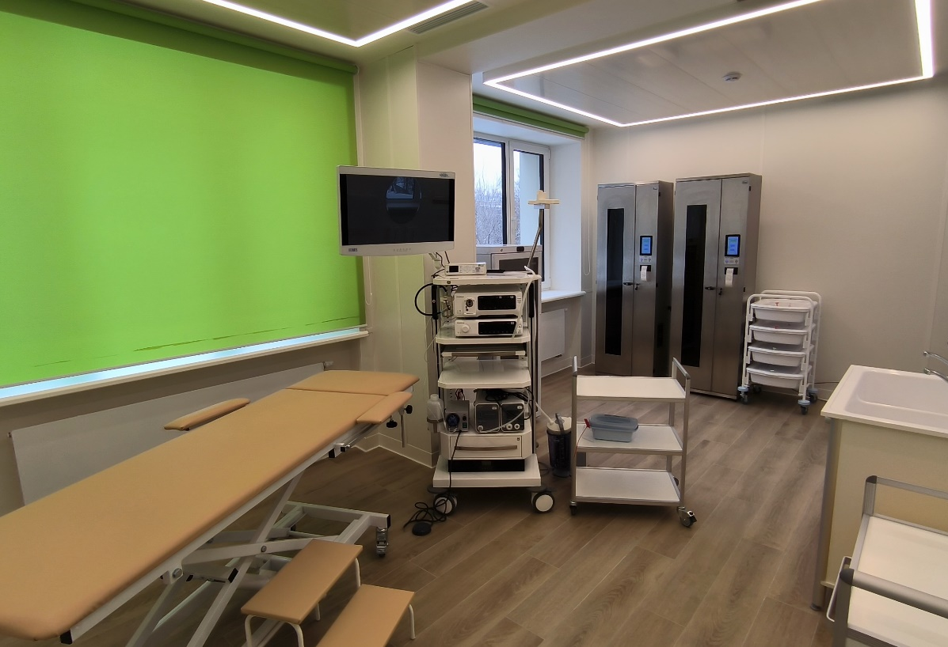
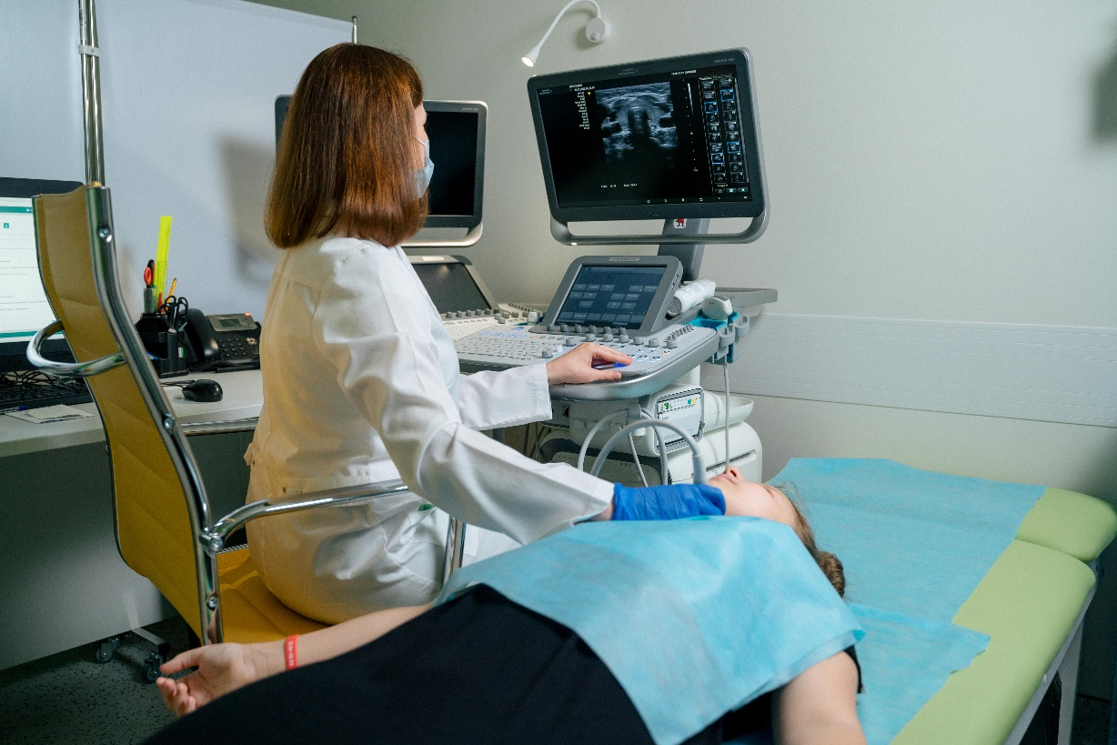
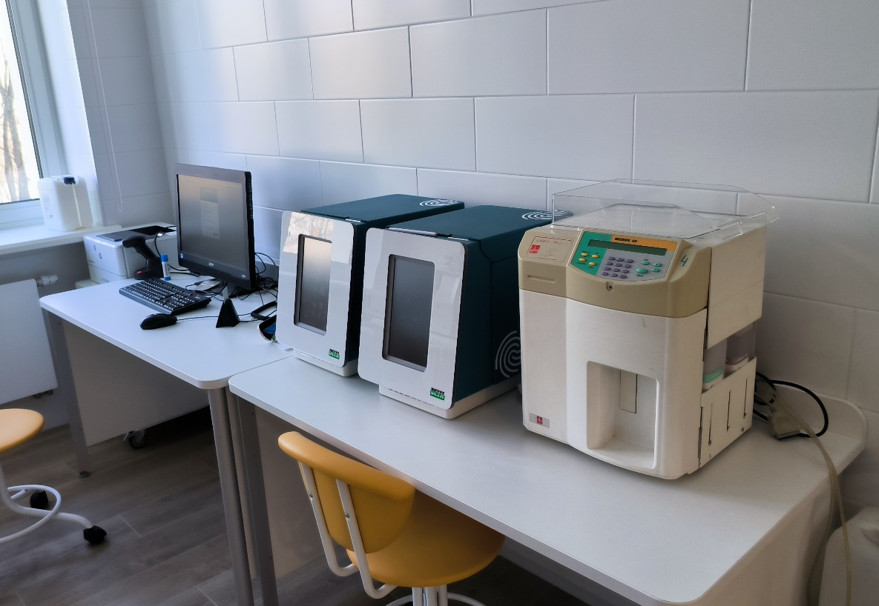
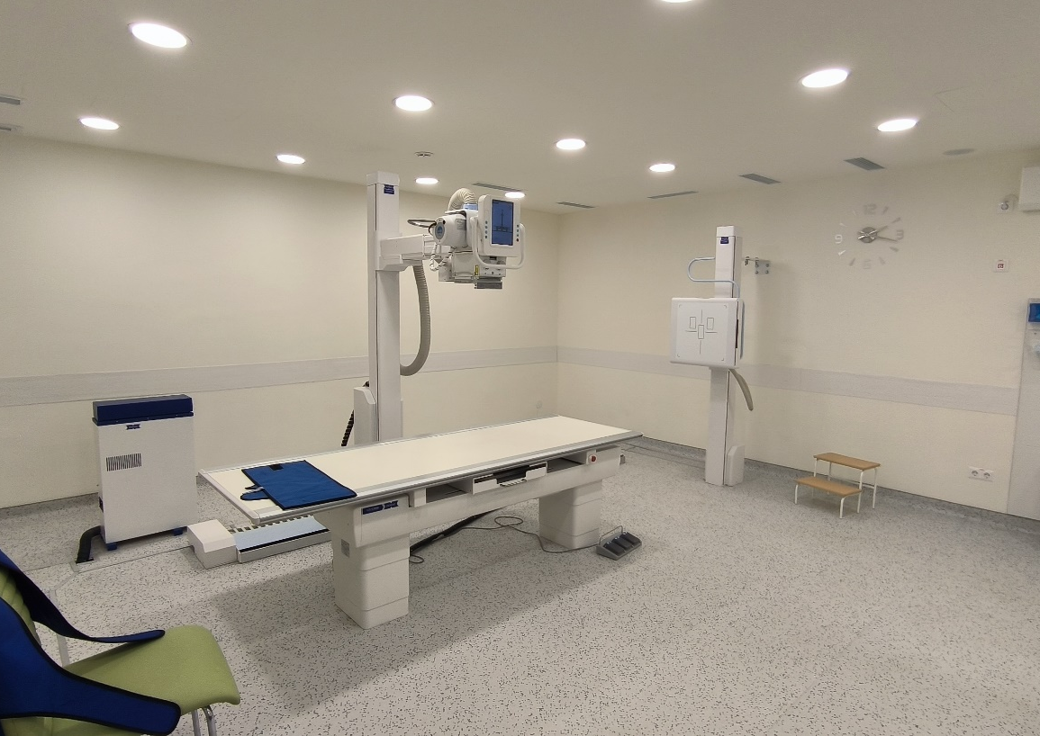
Капитальный ремонт
Произошло обновление медицинского оборудования.
Врачи работают на УЗИ-аппаратах экспертного класса: один предназначен для исследования брюшной полости, второй — сердечно-сосудистой системы. Также в их распоряжении портативный УЗИ-аппарат.
В поликлинику поставлено новейшие установки для эндоскопии и рентген.
Обновлено оборудование КДЛ.

Slide 8
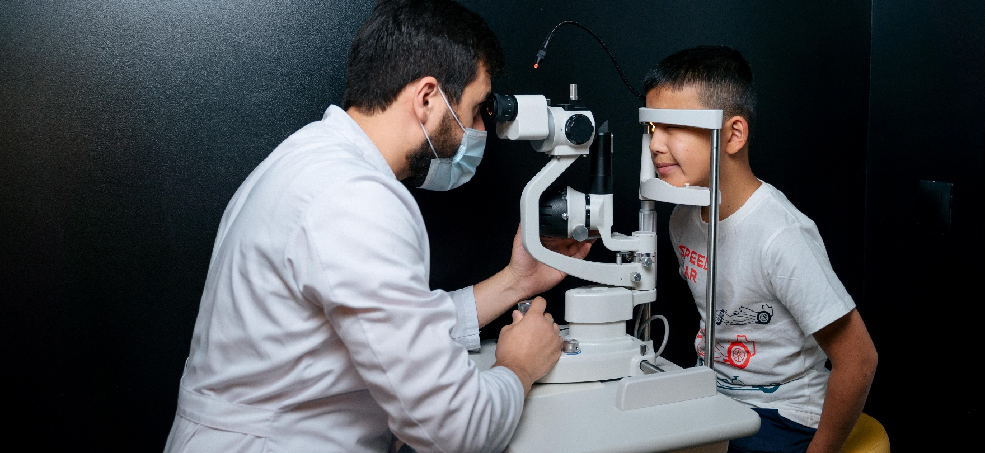
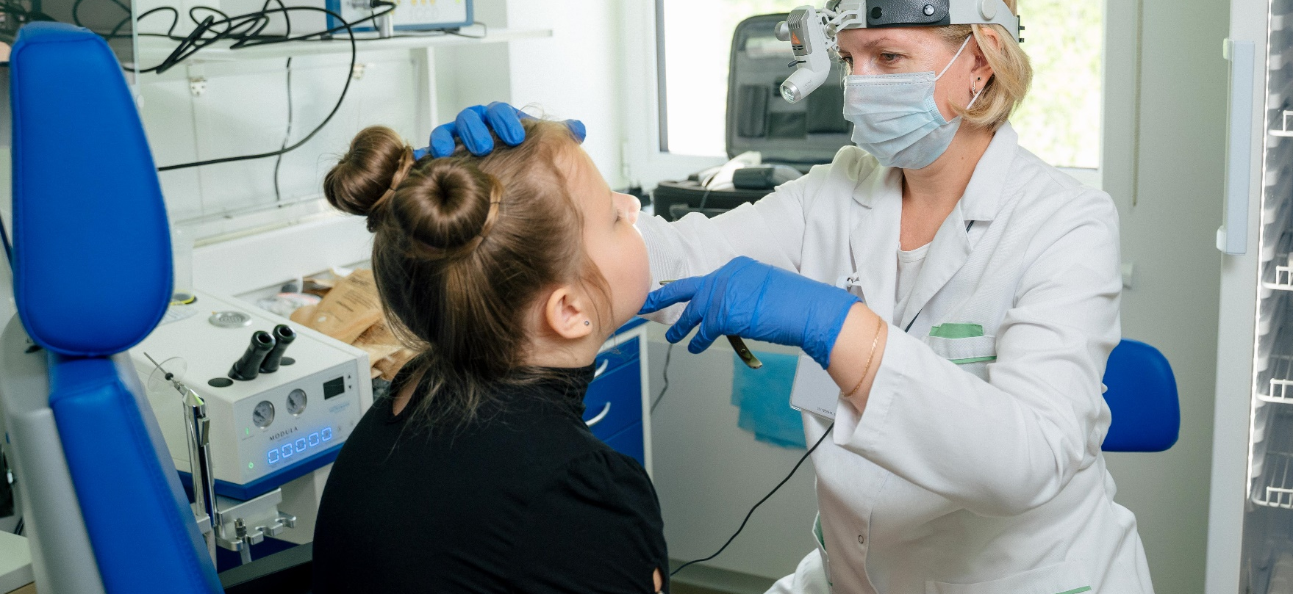
Капитальный ремонт
В обновленном АЦ пациентов принимают специалисты самых востребованных специальностей:
детский-хирург, невролог, офтальмолог, детский-кардиолог, оториноларинголог, детский уролог-андролог, детский-эндокринолог, нефролог, пульмонолог акушер-гинеколог, аллерголог-иммунолог, гастроэнтеролог, травматолог-ортопед, физиотерапевт, врач ЛФК.

Slide 9
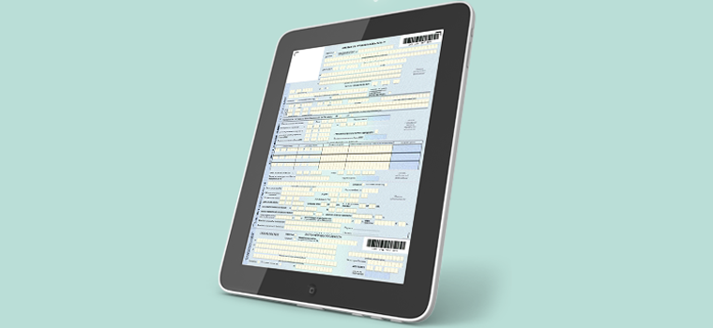
Инновации
В городе создано единое информационное пространство на базе ЕМИАС, которое позволяет «не терять» пациентов на этапе «больница-поликлиника». Уже сегодня все выписные эпикризы переводятся в электронный вид, и данные поступают в электронную медицинскую карту. Другим направлением цифровизации является развитие дистанционных сервисов, в том числе доступ пациентов к их электронным медицинским картам, получение лекарств по электронным рецептам

Slide 10
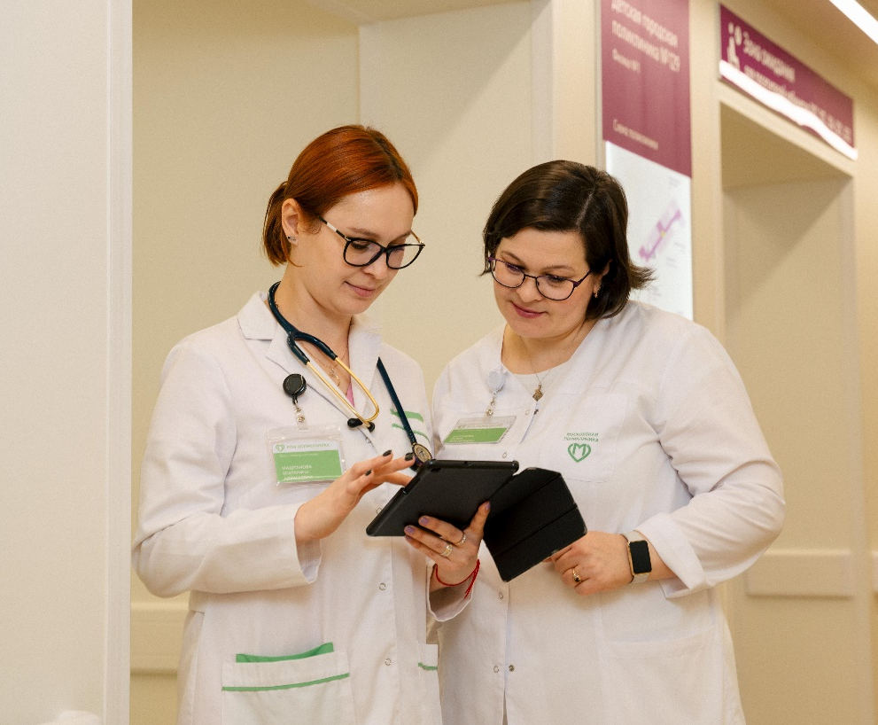
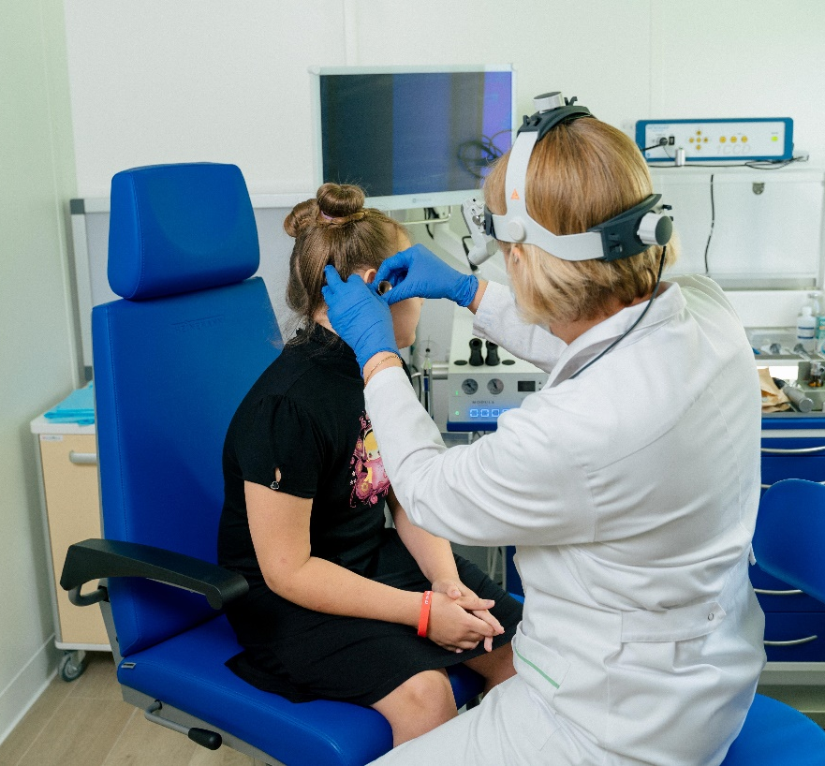
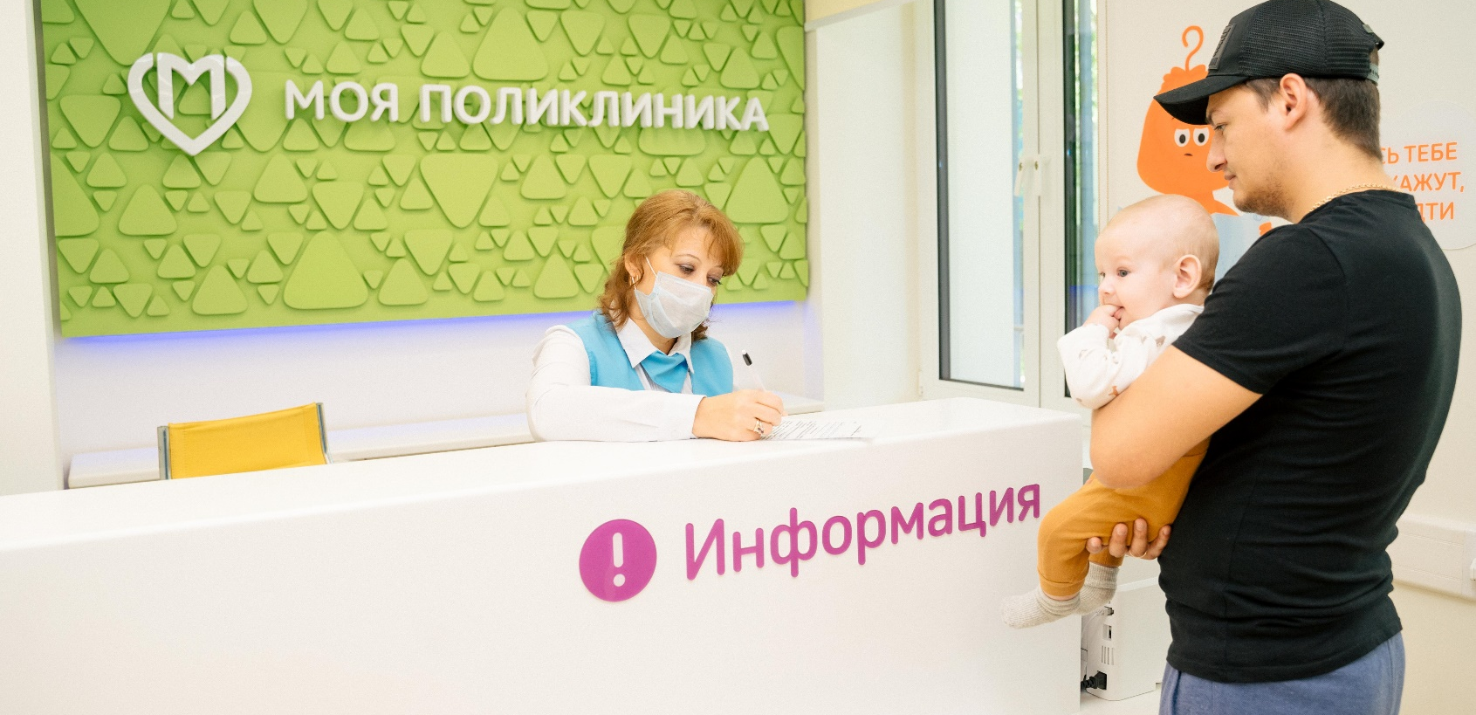
Пациенто-ориентированность
Повышение качества оказания медпомощи.
Новый подход к взаимоотношениям с пациентами.
Лечение в комфортных условиях.
Доброжелательная и позитивная обстановка.
Взаимоуважительные отношения с пациентами.
Новые форматы обратной связи с пациентами.

Slide 11
СПАСИБО ЗА ВНИМАНИЕ

